Slide 1
תרגול 10
שאלות ממבחנים

Slide 2
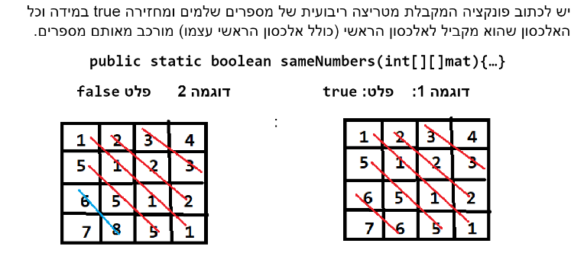

Slide 3
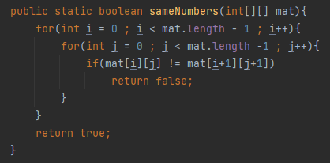

Slide 4
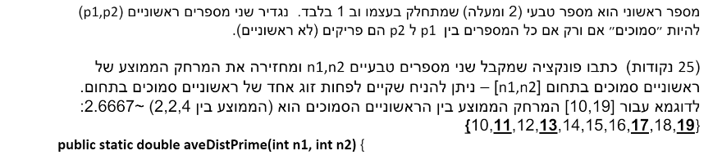

Slide 5
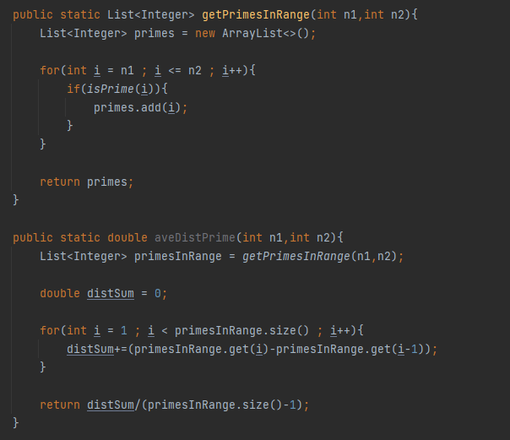

Slide 6
כתוב פונקציה המקבלת מערך של אובייקטים מסוג Point_2D ואובייקט נוסף מסוג Point_2D המייצג נקודת יעד. הפונקציה צריכה למיין את המערך שנתון לה בסדר עולה לפי המרחק של כל נקודה מנקודת היעד.

Slide 7
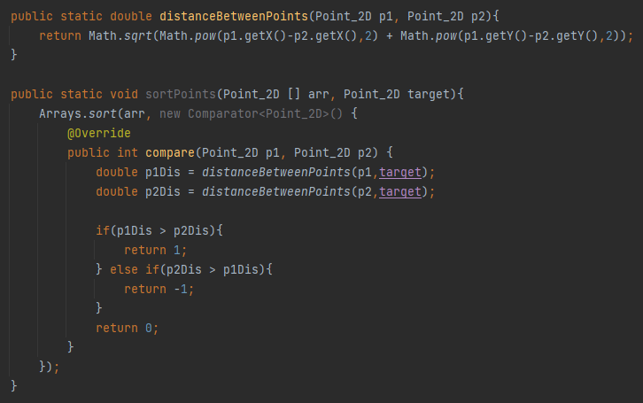

Slide 8
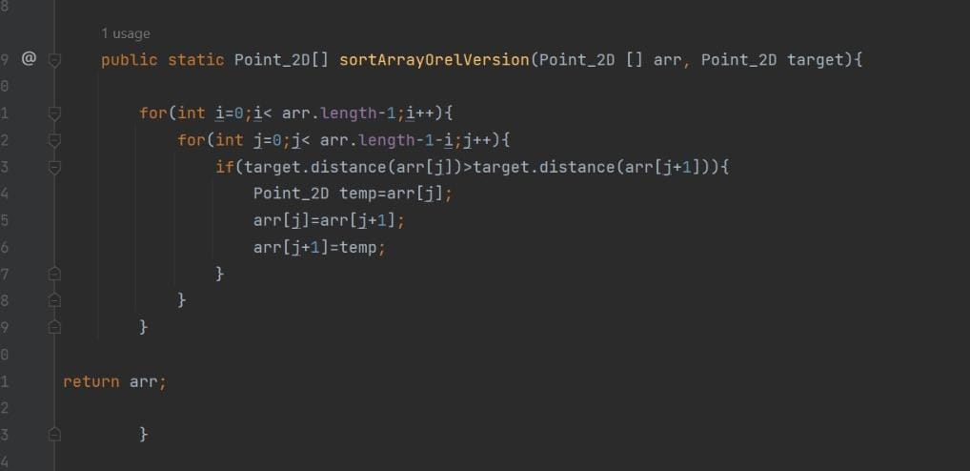
עוד אפשרות..

Slide 9
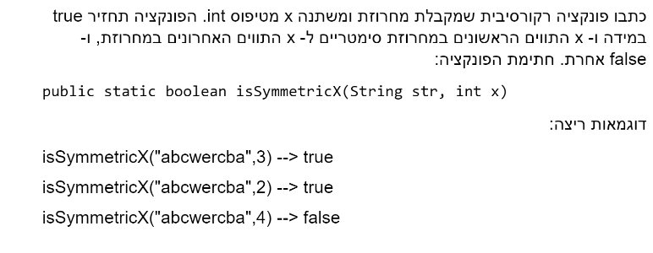

Slide 10
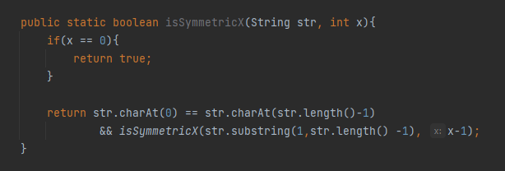

Slide 11
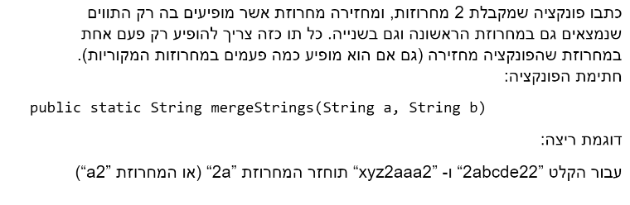

Slide 12
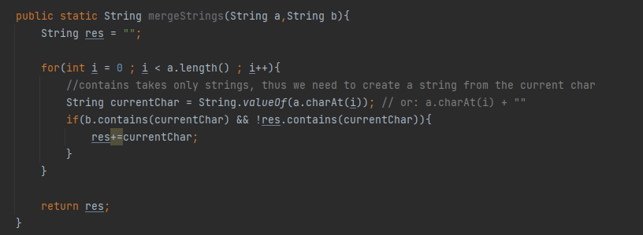

Slide 13
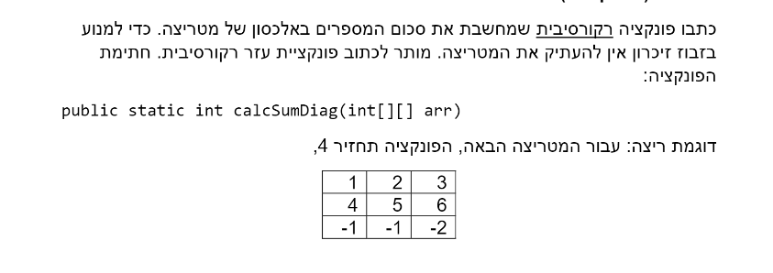

Slide 14
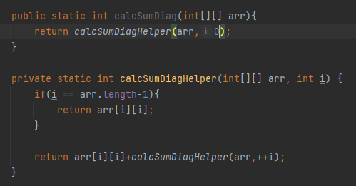

Slide 15
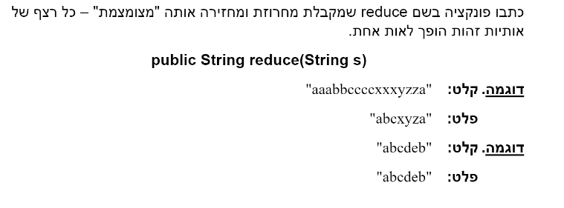

Slide 16
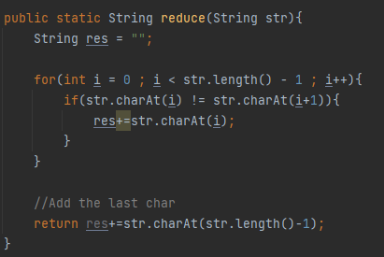

Slide 17
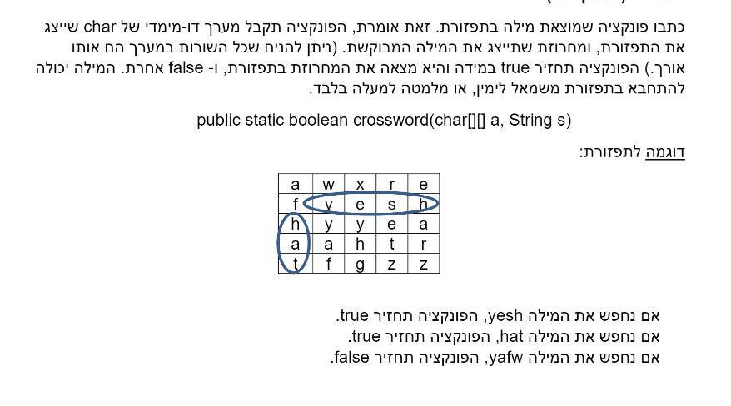

Slide 18
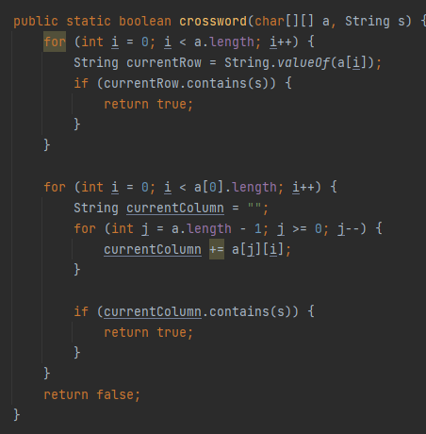

Slide 19
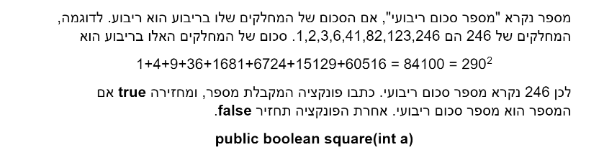

Slide 20
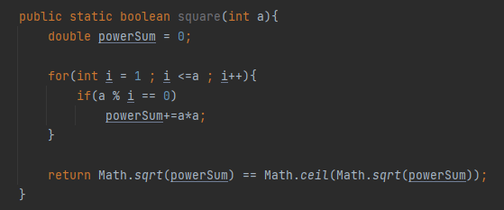

Slide 21
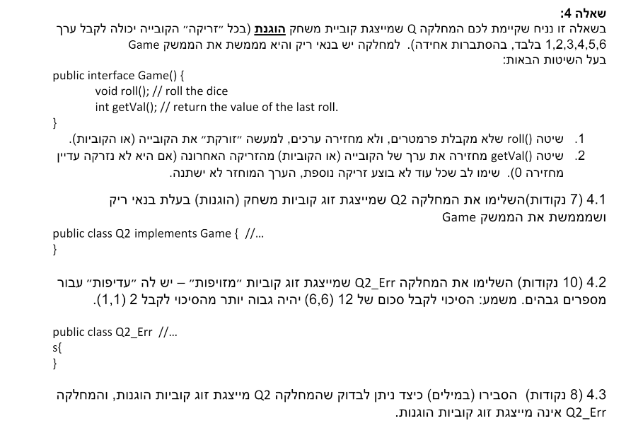

Slide 22
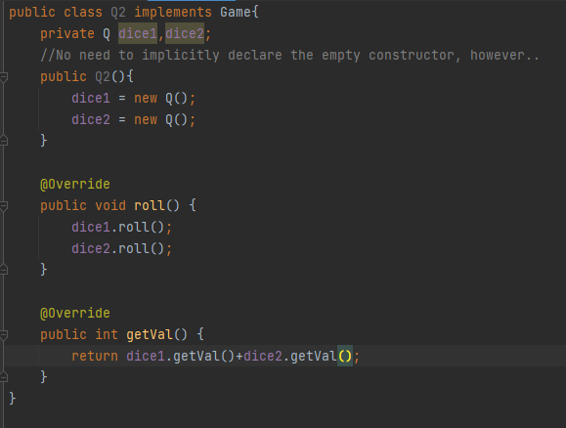
4.1

Slide 23
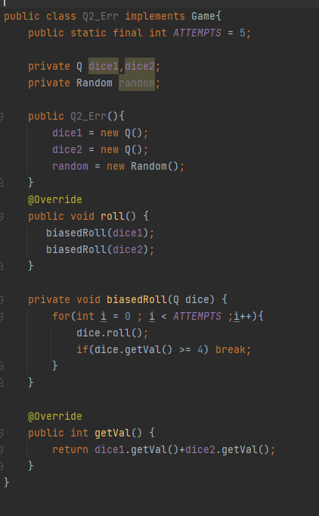
4.2

Slide 24
הגדרה: שני טבעיים ייקראו "זרים" אם אין ראשוני משותף המחלק את שניהם.
א. כתבו פונקציה רקורסיבית שקולטת מהמשתמש שני מספרים. אם הם זרים- מחזירה 1. אחרת, מדפיסה Wrong ומבקשת שני מספרים חדשים. הפונקציה צריכה להחזיר את כמות הניסיונות עד שהוזנו שני מספרים זרים.
ב. כתבו קוד איטרטיבי לאותה מטרה, אבל שמבקש מספרים חדשים ומחזיר כמה ניסיונות בוצעו.

Slide 25
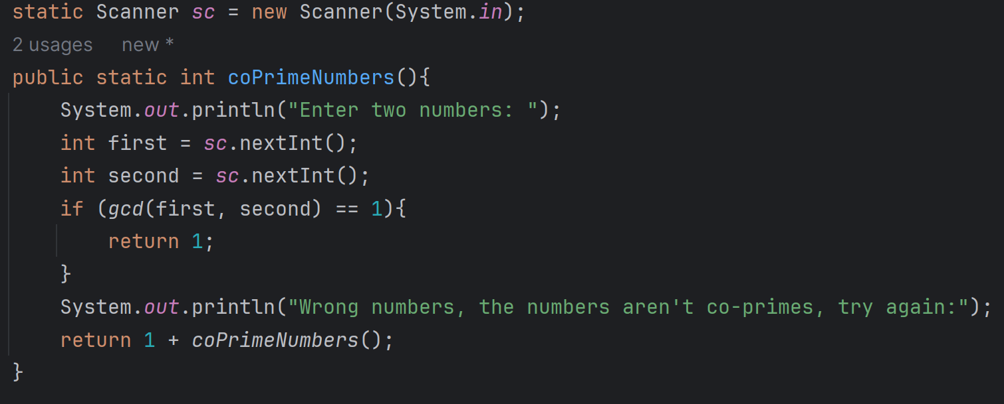
סעיף א

Slide 26
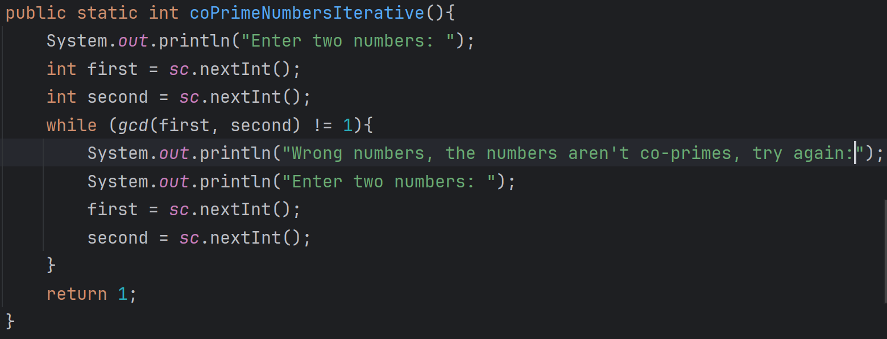
סעיף ב

